Slide 1
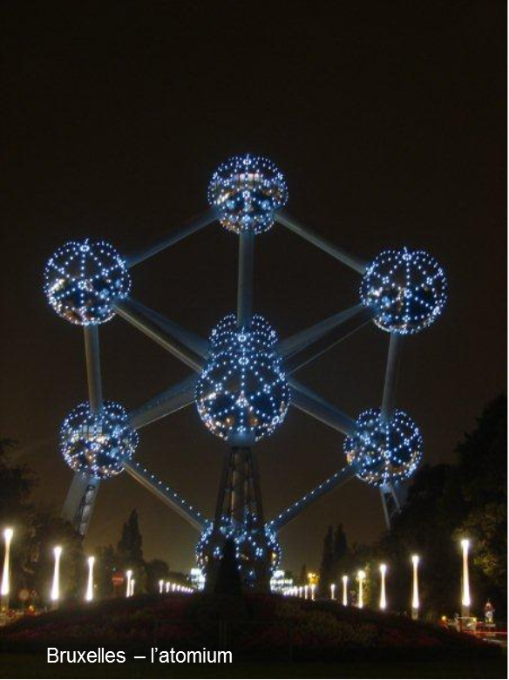
Bruxelles, 10 & 11 avril 2014
Welcome
Mars 2012, les étudiants de cette promotion sont venus passer deux jours à Bruxelles, à l’occasion d’un dîner avec des anciens résidant en Belgique. L’idée a fait son chemin… Profitant de mon expatriation, j’ai sollicité le maroquinier Delvaux, un des fleurons de l’industrie du luxe belge (et même membre du Comité Colbert en France) et le grand chocolatier Pierre Marcolini, pour recevoir les étudiants de la promotion 2013, en juin.
Réussite de ces deux jours, des visites et réunions très intéressantes, des échanges très enrichissants avec des professionnels passionnés et des responsables de ces entreprises; et même une étudiante en stage chez Delvaux au département Développement International, dès la fin de l’été.
2014… On continue ! Le CEO de Delvaux, Marco Probst, propose d’accueillir à nouveau la future promotion, c’est-à-dire vous !
Et pour diversifier les contacts en Belgique, j’ai demandé à Maxime Leysen, 6ème génération de la Maison de Haute Joaillerie du même nom, de vous recevoir. Il a accueilli également très favorablement cette demande. La dynamique étant lancée, Luc Bagur, promo 1989 et chef d’unité à la Commission Européenne, est de son côté intervenu auprès de M. Jean-François Aguinaga, chef de l’unité « Textiles, Mode, Design et Industries Créatives », Direction Générale des Entreprises et de l’Industrie, à la Commission, pour vous recevoir.
Deux journées qui s’annoncent riches en rencontres, et bien au-delà de visites standards d’entreprises, vous allez vivre un vrai échange entre professionnels et futurs professionnels que vous êtes. J’espère donc que vos questions seront nombreuses lors de ces rencontres !
Je me réjouis de vous retrouver prochainement à Bruxelles !
Florence CLAVIER
Promotion 1994 de l’ESLSCA
Responsable de standards de BNP Paribas et des Filiales

